Slide 1
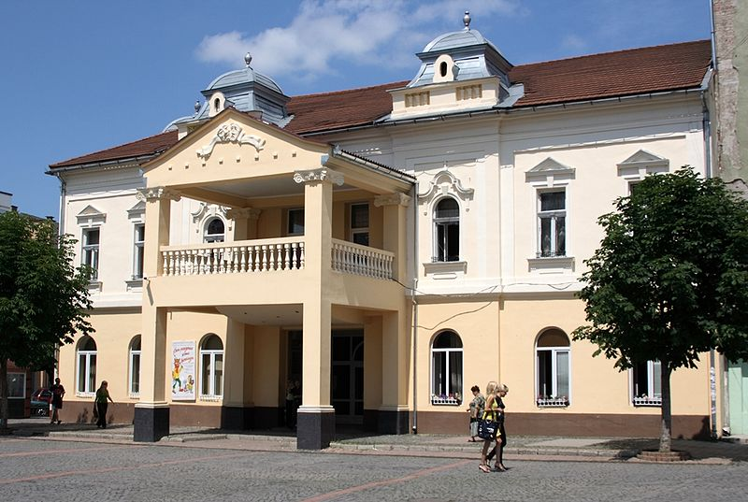
Закарпатський обласний державний російський драматичний театр — російськомовний обласний драматичний театр у місті Мукачеве.
Робота
учениці 10 класу
Лисяної Валерії

Slide 2
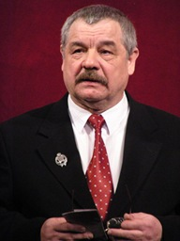
Директор, художній керівник закладу — заслужений працівник культури Російської Федерації, заслужений діяч мистецтв України 2010 Шутюк Юрій Степанович.

Slide 3
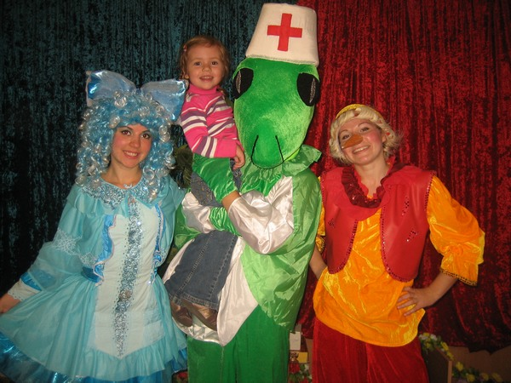
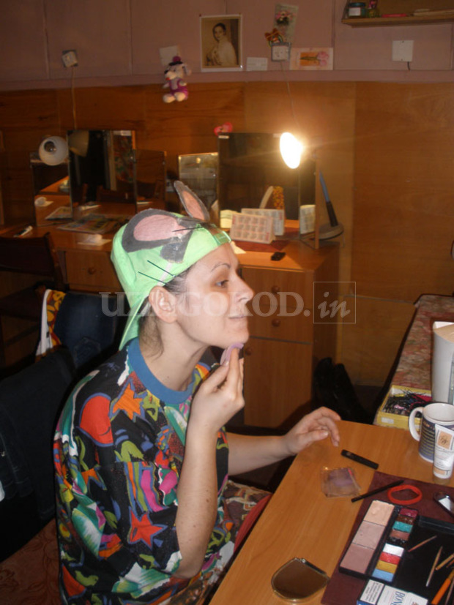

Slide 4
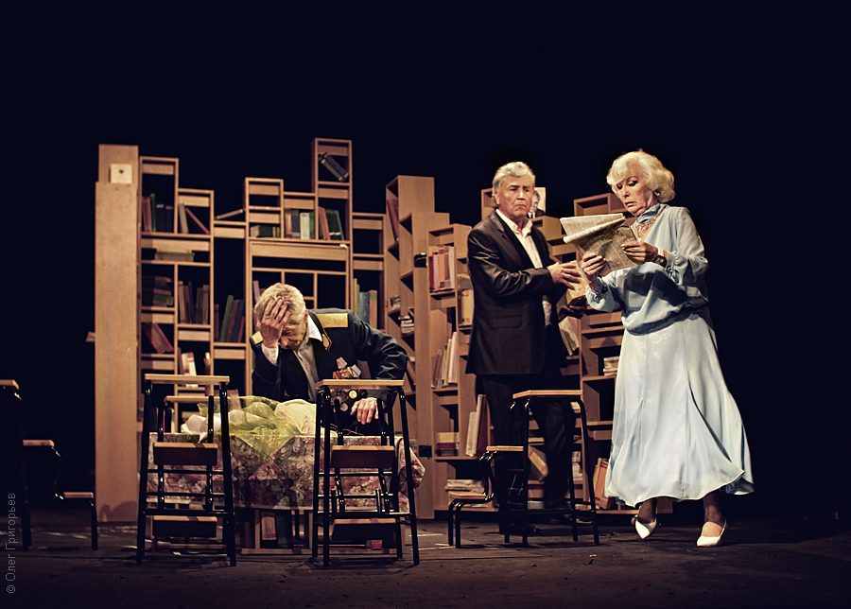
Спектакль «Всё только начинается».

Slide 5
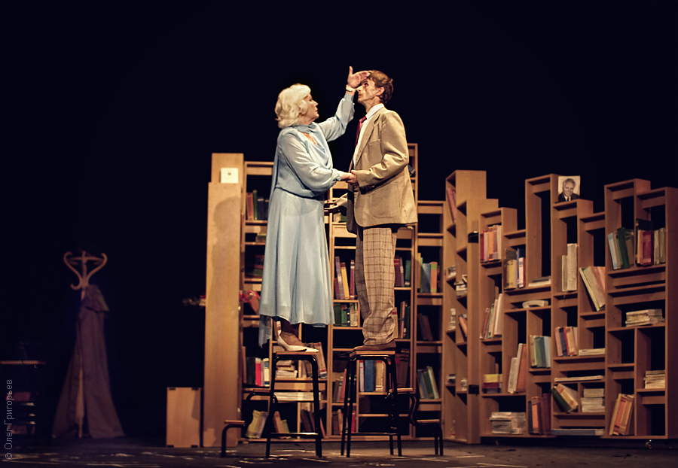

Slide 6
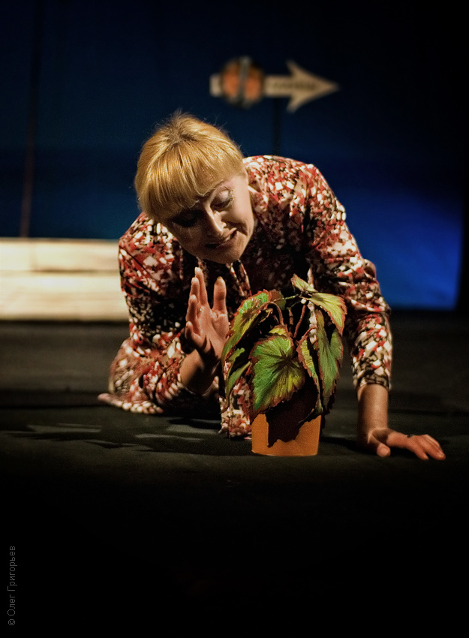
Пьеса
«Немного
нежности»

Slide 7
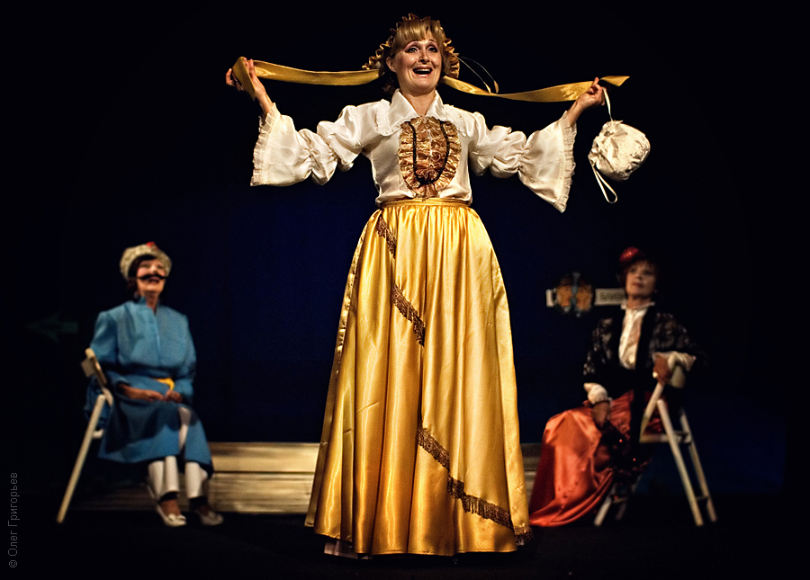

Slide 8
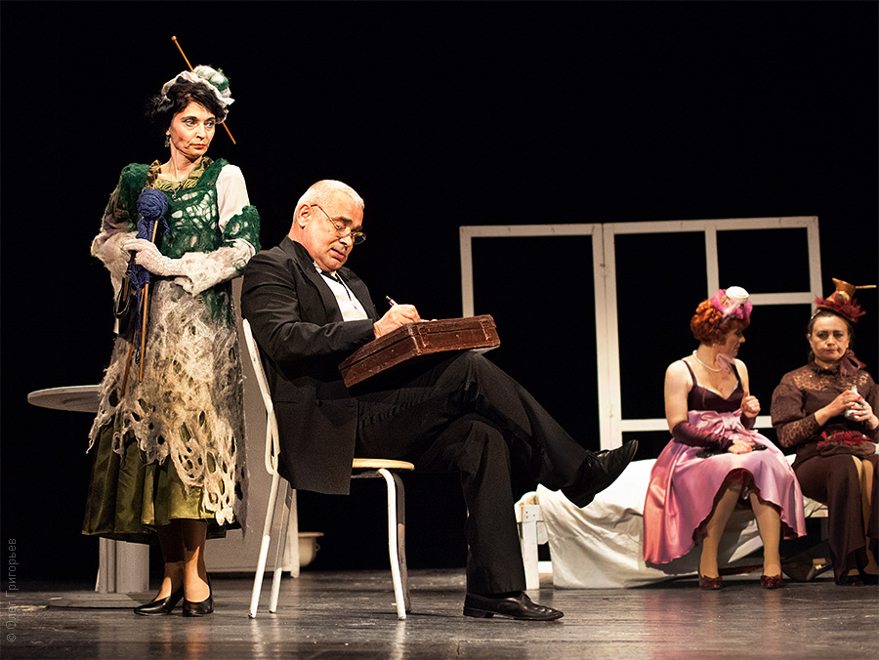
Пьеса «Заключённый»

Slide 9
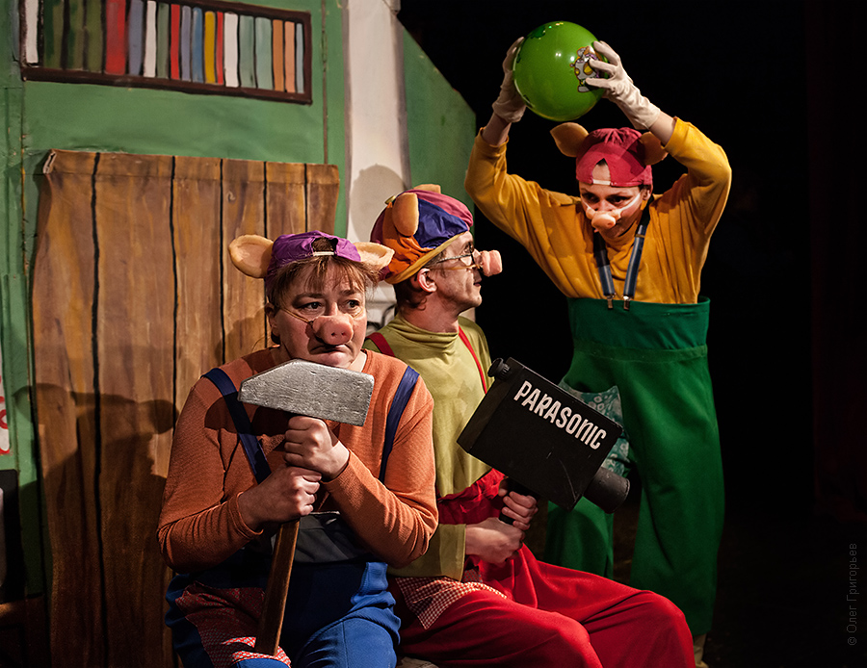
Спектакль «Три поросенка»

Slide 10
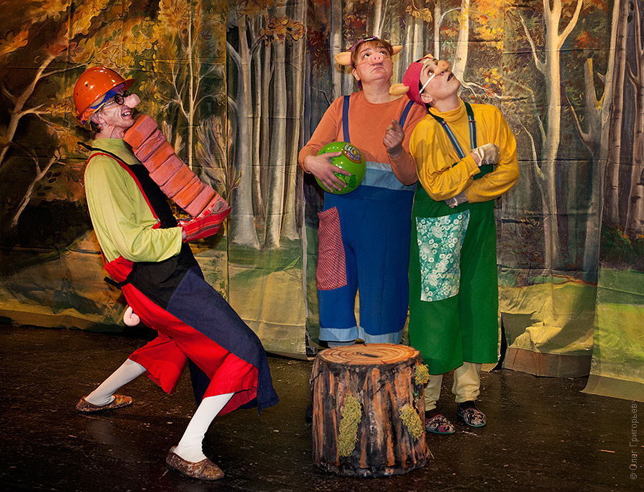

Slide 11
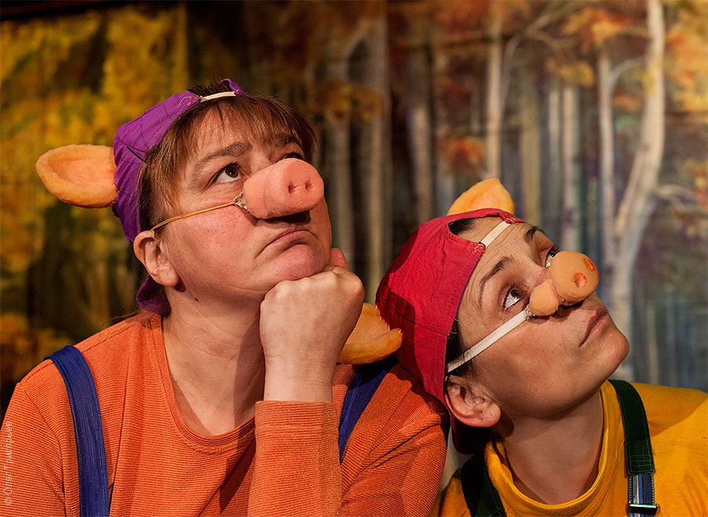

Slide 12
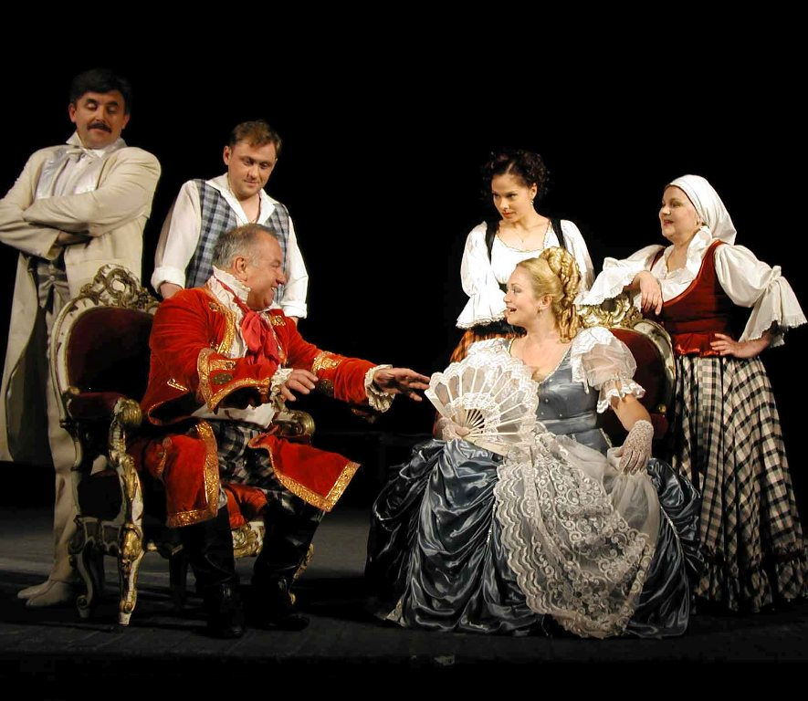
«Коханий нелюб»

Slide 13
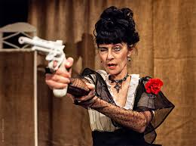
«Бенефис»

Slide 14
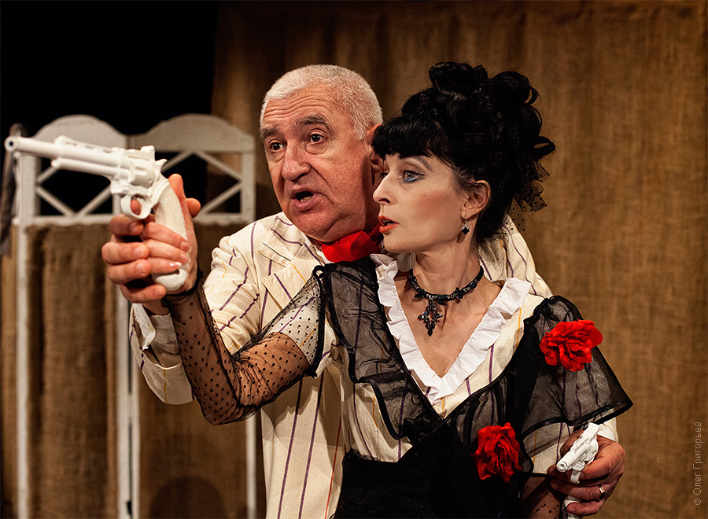
Чимало з класичним матеріалом працює режисер-псотановник Віталій Дворцин:
«Вишневий сад» А.П. Чехова;
«Пізня любов», «Доходне місце» О.М. Островського;
«Лиса співачка» Е. Іонеско;
«Варшавська мелодія» Л. Зоріна.

Slide 15
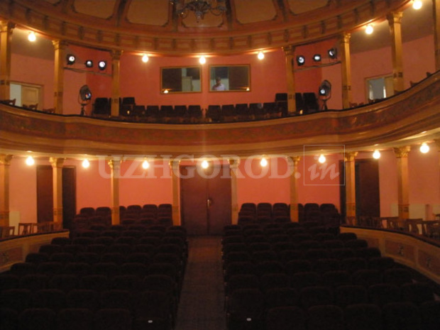

Slide 16
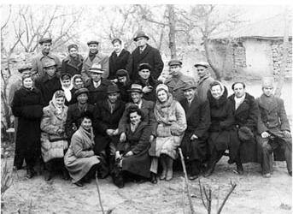
Перша трупа театру, 1947 рік
Історія професійного Закарпатського обласного державного російського драматичного театру розпочалася в серпні 1947 року прем'єрою історико-документальної драми за п'єсою Бехтєрєва та А. Розумовсьуого «Полководець Суворов».

Slide 17
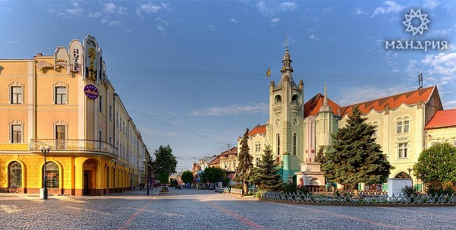
Театр багато гастролює, бере участь у різноманітних театральних фестивалях. За ініціативою та на базі театру, починаючи від 2000 року, проводиться Міжнародний театральний фестиваль етнічних меншин «Етно-Діа-Сфера».

